Slide 1
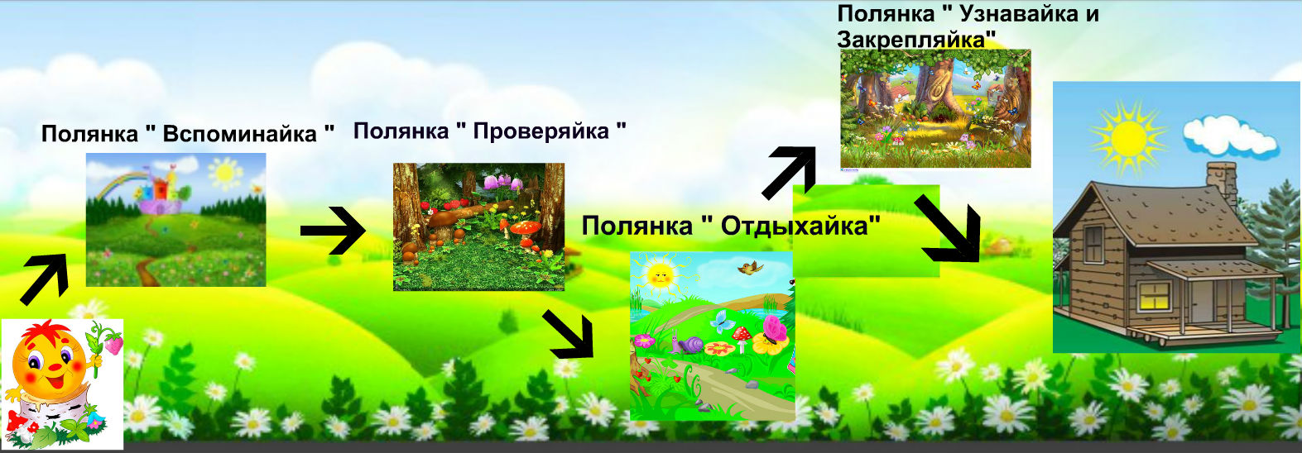
Карта «Путешествие колобка»

Slide 2
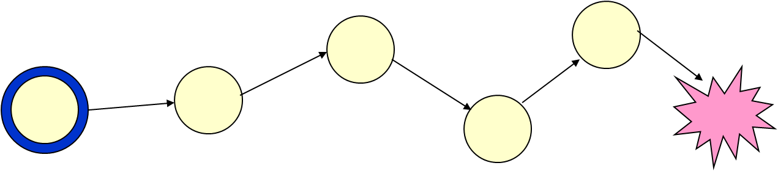
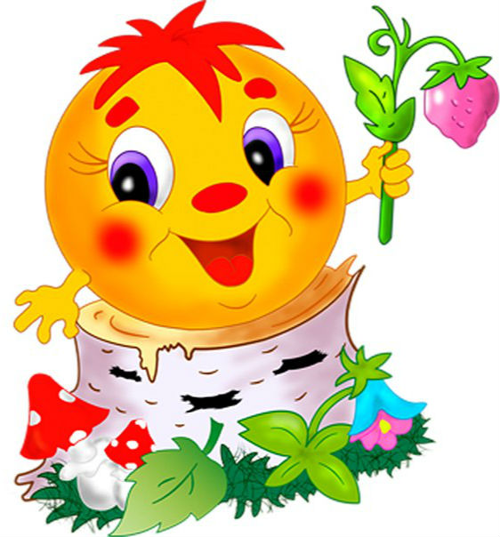
Полянка « Вспоминайка»
Задание № 1. Решите примеры по цепочке:
* 5
- 30
: 3
: 100
720
+ 900
+118
+600
:1000
Задание № 2. Решите задачи:
Задача № 1.
Стол имеет прямоугольную форму. Ширина стола 1 м, а длина в 2 раза больше. Найдите периметр стола?
Задача № 2
Длина лап кенгуру составляет 1/3 часть её роста. Найдите рост кенгуру, длина лап которого составляет 60 см?

Slide 3
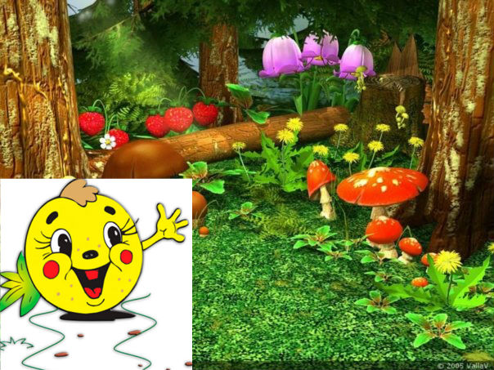
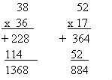
Полянка «Проверяйка»
Задание № 1. Решите примеры.
Задание № 2. Найдите ошибки.
25
x 15
125
+ 25
150
250
x 15
950
250
1200

Slide 4

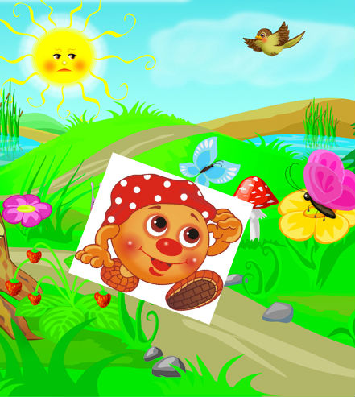
Полянка « Отдыхайка »
Все ребята дружно встали
И на месте зашагали,
На носочках потянулись,
А теперь назад прогнулись.
Как пружинки, мы присели
И тихонько разом сели.

Slide 5
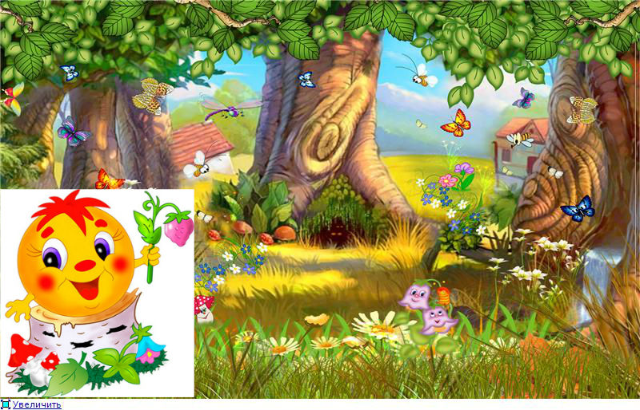
Полянка « Узнавайка и Закрепляйка»
Тема урока: « Письменное умножение на трехзначное число»

Slide 6
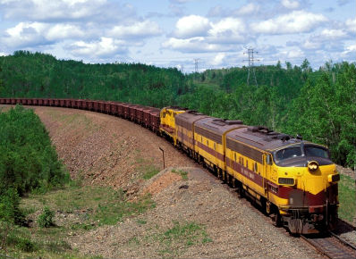


Решите задачу №207
55 км/ч
50 км/ч
А
В
$$∎$$
$$∎$$
175 км
?
Вопрос: На каком расстоянии друг от друга будут эти поезда через 6 часов после начала движения?

Slide 7
